Slide 1
Introduction to Python

Slide 2
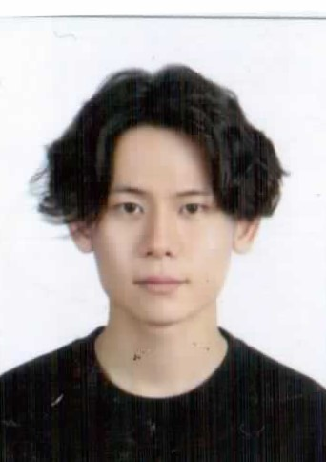

강사 소개
강현구 (Hyungu Kahng)
데이터마이닝 및 품질애널리틱스 연구실 (김성범 교수님)
고려대학교 산업경영공학과 박사과정 (2015 ~ Present)
고려대학교 산업경영공학과 학사 (2011 ~ 2015)
연구활동
특허 출원 1 건 (미국, 유럽, 한국 출원), 산학 연구 프로젝트 12 회
국제 학회 발표 2건, 국내 학회 발표 4건
우수논문상, 한국신뢰성학회 춘계학술대회 (2017)
연구분야
Deep Learning for Learning Algorithms
Graph Representation Learning
Machine Learning for Game AI

Slide 3
목차
Python 설치 및 사용방법
Python 기본 문법 실습

Slide 4
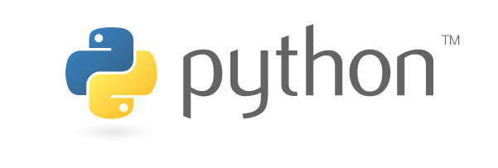
Python
Why python?
”Life is too short, you need python.”

Slide 5
Python
What can I do with python?
시스템 유틸리티 제작
GUI 프로그래밍
다른 언어와의 손쉬운 결합 (C, C++, Java 등)
웹 프로그래밍
수치연산 프로그래밍
데이터베이스 프로그래밍
사물인터넷
데이터 분석
인공지능 및 머신러닝

Slide 6
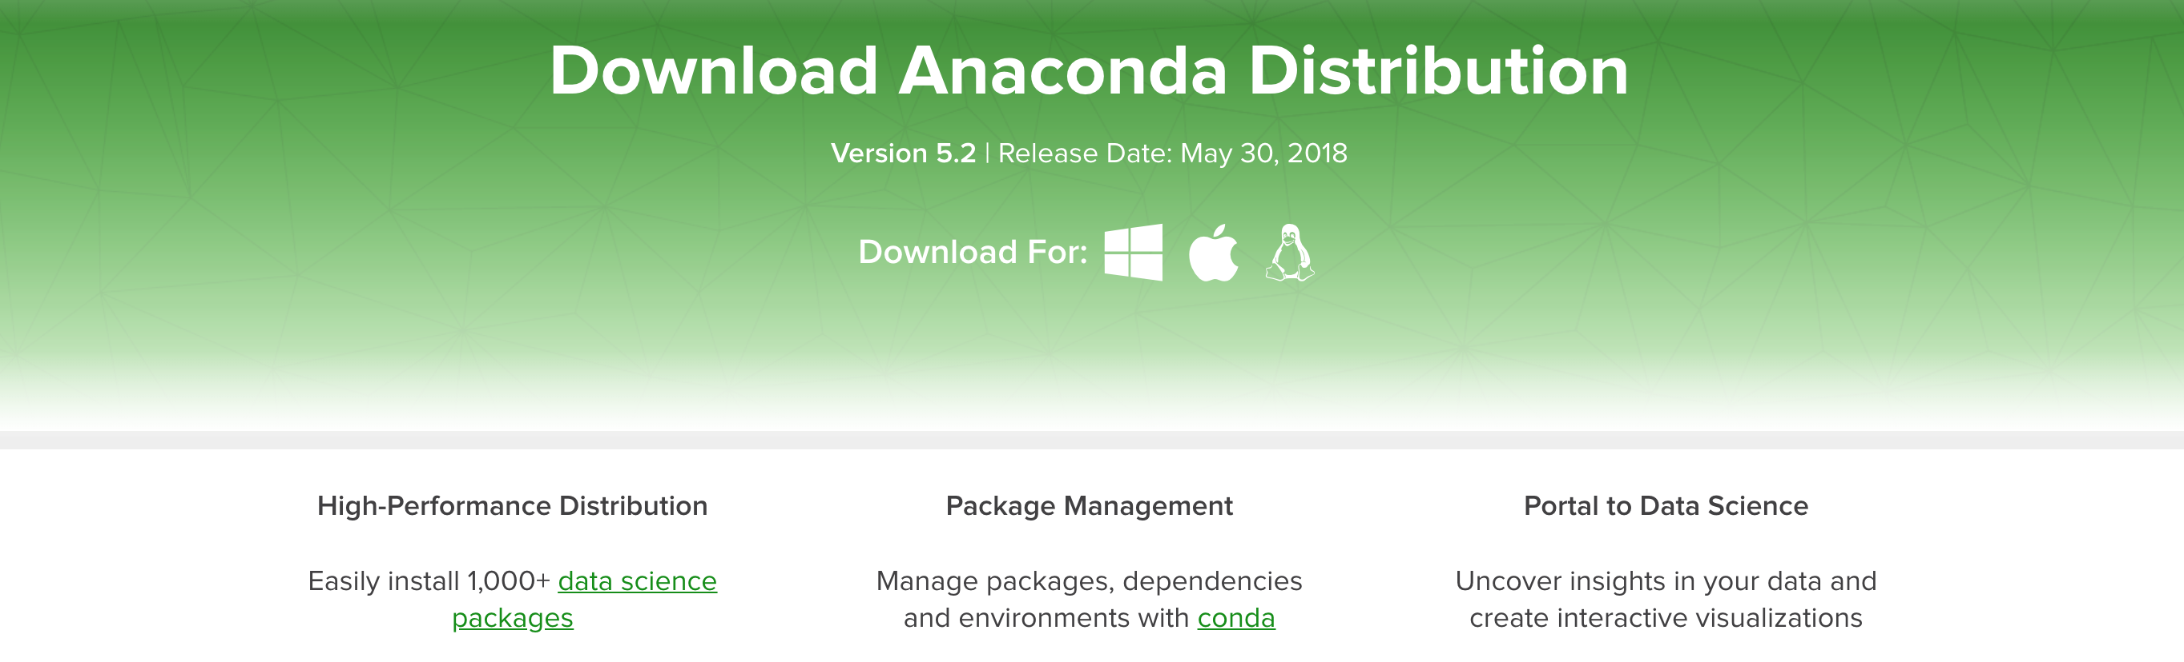
Python
설치 방법
방법 1: http://www.python.org/downloads (공식 홈페이지 이용)
방법 2: Anaconda distribution 이용
https://www.anaconda.com/download/

Slide 7
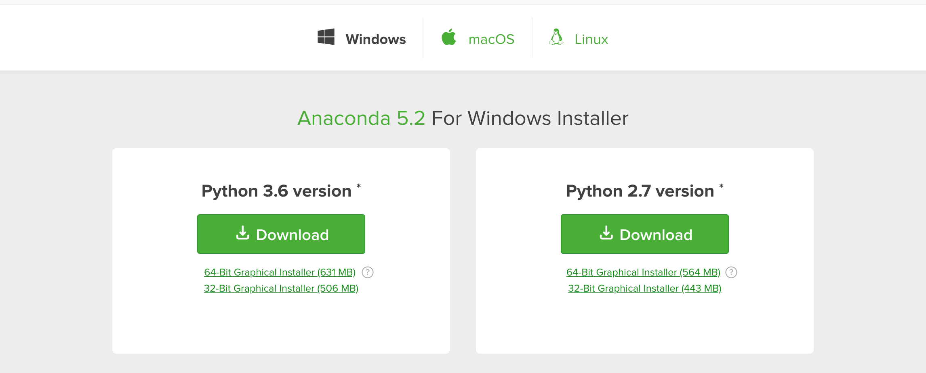
Python
Anaconda
Windows / macOS / Linux 에서 모두 지원
Python 3.x 버젼을 사용하는 것이 대세 (2.x 버젼은 개발 중지)

Slide 8
Python
Anaconda
설치해봅시다.

Slide 9
Python
Package(=module) managing
방법 1: pip
pip는 Python Package Index (PyPI) 저장소로부터 파이썬 패키지를 받아 설치하는 패키지 관리 도구
Ruby에서의 RubyGems 혹은 PHP의 Packagist, Perl의 CPAN 그리고 Node.js의 NPM와 비슷
방법 2: conda
Anaconda에서 제공하는 패키지 관리 도구
Pip + virtualenv (가상환경 관리도구)
Conda로 설치가 가능한 지 확인한다 -> 구글링!
Conda로 설치가 불가능한 경우에만 pip 사용 권장

Slide 10
Python
Pip/conda commands (on cmd or terminal)
Pip install ‘package’ / conda install ‘package’
Pip uninstall ’package’ / conda remove ‘package’
Pip install -U ‘package’ / conda update ‘package’
Pip show ‘package’ / conda info ‘package’
Pip list / conda list

Slide 11





Python
IDE

Slide 12








Python
Modules

Slide 13
Python
Jupyter Notebook
Anaconda prompt 실행 (일반 command prompt와 다름)
macOS / Linux 계열의 경우 일반 terminal 사용하면 됨
‘jupyter notebook’ 입력하여 실행

Slide 14
Python 실습

